Slide 1
SPREMLJANJE IN EVIDENTIRANJE OPERACIJ
19. 3. 2019
Služba za izvajanje kohezijske politike
Finančna služba

Slide 2
ZAKONSKE PODLAGE
125. člen Uredbe št. 1303/2013/EU
Navodila organa upravljanja o upravičenih stroških za sredstva evropske kohezijske politike v programskem obdobju 2014-2020
Navodila organa upravljanja za izvajanje upravljalnih preverjanj po 125. členu Uredbe št. 1303/2013/EU za programsko obdobje 2014-20
Navodila Ministrstva za izobraževanje, znanost in šport za izvajanje operacij evropske kohezijske politike v programskem obdobju 2014–2020

Slide 3
POSLOVNE KNJIGE UPRAVIČENCA
Vsak upravičenec je dolžan voditi poslovne knjige in sestaviti letno poročilo v skladu z veljavno zakonodajo na tem področju in v skladu z zakoni, ki veljajo za posamezno vrsto pravne osebe.
Zakon o računovodstvu, Slovenski računovodski standardi, kontni okvir glede na vrsto pravne osebe, Zakon o DDV, interni akti, itd.
PRAVILNOST IN ZAKONITOST KNJIŽENJA JE ODGOVORNOST UPRAVIČENCA

Slide 4
LOČENO VODENJE EVIDENC ZA PROJEKT
Poslovne knjige upravičenca so knjige z vsemi knjiženimi poslovnimi dogodki.
Urejajo se po kontih na podlagi kontnega okvira oziroma kontnega načrta.
Poslovni dogodki, ki so povezani s sofinanciranim projektom, so del poslovnih knjig upravičenca.
Skupaj s preostalimi poslovnimi dogodki (drugi projekti, redno poslovanje, itd.) PREDSTAVLJAJO celotno poslovanje upravičenca.

Slide 5
Poslovni dogodki projekta se vodijo ločeno:
STM
SN
rač. odsek
Poslovne knjige
Knjigovodske listine
Poslovni dogodki
PROJEKT ESS/ESRR/KS
REDNO POSLOVANJE
PROJEKT 1

Slide 6
STM – stroškovno mesto: je namensko, prostorsko ali stvarno zaokrožena enota, v kateri se pri poslovanju pojavljajo stroški, ki jih je mogoče neposredno ali posredno razporejati in je zanje nekdo odgovoren.
SN – stroškovni nosilec: je praviloma poslovni učinek, zaradi katerega se pojavijo stroški in s katerim jih je treba tudi povezovati.

Slide 7
RAČUNOVODSKI ODSEK: je bilanca stanja projekta, ki je del bilance stanja podjetja upravičenca.
Glavna razlika v primerjavi s STM in SN: bilanca stanja projekta mora biti uravnotežena (aktiva=pasiva oziroma sredstva so enaka obveznostim do virov sredstev). To pomeni, da so v odsek zajete vse knjižbe poslovnih dogodkov, vključno s protiknjižbami.

Slide 8
NAMEN: ločenega vodenja evidenc za projekt je, da je v vsakem trenutku možen izpis iz poslovnih evidenc, s čimer se zagotavlja pregled nad porabo sredstev in revizijska sled.
Vpisi v poslovne knjige morajo biti opravljeni na podlagi verodostojnih knjigovodskih listin, skladno z nacionalnimi računovodskimi predpisi.
vsi poslovni dogodki
upravičenca
poslovni dogodki
projekta
Projekt - STM

Slide 9
NEPOSREDNI – DEJANSKO NASTALI IZDATKI
So neposredno povezani s projektom in se knjižijo na kontih razreda 4 oziroma na kontih razreda 0, če gre za nakup opredmetena osnovna sredstva (zemljišča, zgradbe, oprema, itd.).
Register osnovnih sredstev: če je nakup osnovnih sredstev upravičen strošek, mora upravičenec obvezno voditi tudi register osnovnih sredstev.
POSEBNOST: stroški strokovnih gradiv, didaktičnih pripomočkov, licenc ipd. sodijo po upravičenosti v okvir vrste stroška Oprema in druga opredmetena OS…, vendar dejansko se ne vodijo kot osnovno sredstvo, zato je v teh primerih potrebno pripraviti dodatno tabelo.

Slide 10
POENOSTAVLJENE OBLIKE STROŠKOV
Na ločenem stroškovnem mestu/računovodski kodi se morajo evidentirati vsi poslovni dogodki, ki se nanašajo na operacijo, razen v primeru poenostavljenih oblik nepovratnih sredstev, kot so npr. posredni stroški v pavšalu in standardni strošek na enoto, kjer se na ločenem stroškovnem mestu operacije (računovodski kodi) knjižijo le prihodki oziroma prilivi, medtem ko stroškov (izdatkov), ki se nanašajo in poplačujejo iz prejetih sredstev, ni treba evidentirati na stroškovnem mestu operacije (računovodski kodi).
Večina projektov je kombiniranih – vključujejo tako neposredne stroške kot tudi poenostavljene oblike stroškov.

Slide 11
PREVERJANJE LOČENEGA VODENJA EVIDENC
Na kakšen način se preveri zagotavljanje ločenosti računovodskega spremljanja in evidentiranja poslovnih dogodkov pri operacijah:
ločenost knjigovodstva za vse transakcije v zvezi z operacijo, pri poenostavljenih oblikah je to samo priliv (se preveri obvezno pri prvem oziroma pri drugem in ob zadnjem ZZI/zaključku operacije; kontrolor pa lahko, po presoji, kadarkoli med izvajanjem operacije preveri ustreznost in pravilnost ločenega knjigovodstva)
zadostnost in ustreznost spremnih dokumentov ter obstoj zadostne revizijske sledi
ustreznost hranjenja in arhiviranja dokumentacije.

Slide 12
Na dokazilih o nastanku stroškov (npr. račun) je treba navesti stroškovno mesto, razen za stroške iz kategorije Poenostavljene oblike nepovratnih sredstev.
V primeru neposrednih stroškov (dejansko nastali izdatki) se na ločenem stroškovnem mestu preverijo konti razreda 4, konti razreda 7 in konti razreda 0, če gre za nakup osnovnih sredstev ter izpis iz registra osnovnih sredstev.
V primeru poenostavljenih oblik stroškov se na ločenem stroškovnem mestu knjižijo le prilivi (razred 7).

Slide 13
OBVEZNOSTI UPRAVIČENCA
Ob pričetku operacije odpreti ustrezno stroškovno mesto, skladno z navodili in pogodbo o sofinanciranju poročati ministrstvu.
Upravičenec je dolžan zagotavljati hrambo celotne originalne dokumentacije, vezane na operacijo EKP, ter zagotavljati dostop in vpogled v navedeno dokumentacijo za potrebe bodočih preverjanj skladno s pravili Evropske unije (140. člen Uredbe (EU) št. 1303/2013) in nacionalno zakonodajo.
Strokovna gradiva, podporne materiale in druge rezultate operacije hrani upravičenec, ki mora zagotoviti tudi dostop oziroma uporabo za namen, za katerega so bila sofinancirana. Strokovna gradiva in podporni materiali ne smejo biti uporabljeni v tržne namene.
Upravičenec je dolžan omogočiti tehnični, administrativni in finančni nadzor nad izvajanjem operacije.
Skrb za stalno zagotavljanje revizijske sledi.

Slide 14
KONZORCIJ
Ločenost računovodskega evidentiranja poslovnih dogodkov velja za vse partnerje v konzorciju.
Pri poslovodečem konzorcijskem partnerju mora biti na ločenem stroškovnem mestu evidentirano tudi prenakazilo ostalim konzorcijskim partnerjem (v skladu s konzorcijsko pogodbo).
Terjatev do ministrstva (za ZZI) je izkazana v evidencah poslovodečega partnerja, v evidencah ostalih partnerjev so izkazane terjatve do poslovodečega partnerja.

Slide 15
(NETO) PRIHODKI PROJEKTA
Prihodke na projektih oziroma operacijah je potrebno spremljati.
Pri operacijah, sofinanciranih iz ESRR in KS, kjer se prihodke lahko ovrednoti vnaprej, se za izračun stopnje sofinanciranja uporabi metoda izračuna finančne vrzeli.
Za določitev zneska sofinanciranja so relevantni neto prihodki, ki se določijo kot razlika med prihodki in stroški, ob upoštevanju referenčnega obdobja, določenega za posamezni sektor, na katerega se nanaša operacija.
Referenčna obdobja so navedena v Prilogi I Delegirane uredbe (EU), št. 480/2014.
Metoda za izračun diskontiranega neto prihodka, opredelitev prihodkov, stroškov, itd. je podrobneje opredeljena v Oddelku III (15.-19. člen) delegirane uredbe (EU), št. 480/2014.

Slide 16
Nov izračun finančne vrzeli je treba predložiti ob zaključku operacije, pri zadnjem zahtevku za izplačilo.
V kolikor pride v obdobju spremljanja operacije (5 let po zaključku) do takih sprememb, ki vplivajo na izračun finančne vrzeli, je ne glede na zgoraj navedeno upravičenec dolžan o tem obvestiti ministrstvo, skladno s pogodbo o sofinanciranju – OBVEZNOST UPRAVIČENCA.
Pri operacijah, kjer prihodkov ni mogoče objektivno ovrednotiti vnaprej, je potrebno spremljati (neto) prihodke 3 leta po zaključku operacije. Za višino teh prihodkov se zmanjšajo upravičene izdatke operacije.

Slide 17
Operacije ESS: Če med izvajanjem operacije nastanejo prihodki, jih je treba upoštevati pri zahtevku za izplačilo, kar pomeni, da se morajo odšteti od zahtevanega zneska. Poračun se izvede najkasneje ob predložitvi zadnjega zahtevka za izplačilo.
Za operacije, ki so predmet državnih pomoči, se prihodki spremljajo skladno s priglašeno shemo državnih pomoči.

Slide 18
DODATNA POJASNILA ZA IZDAJO ZAHTEVKA ZA IZPLAČILO IN ZAHTEVKOV ZA PREDPLAČILO
Zahtevek za izplačilo: Obdobje poročanja se mora zaključiti pred datumom izdaje zahtevka za izplačilo, torej mora biti v eMA »datum do« manjši ali enak datumu izstavitve zahtevka. "Datum do" namreč pomeni Datum opravljene storitve, ta pa nikakor ne more/ne sme biti kasnejši od datuma izstavitve zahtevka.

Slide 19
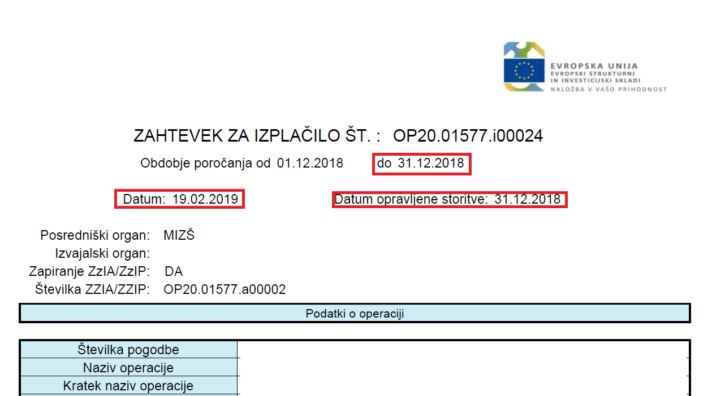
Primer:
Obdobje poročanja : 01.12.2018 do 31.12.2018
Datum opravljene storitve: 31.12.2018
Datum (=datum izdaje): 19.02.2019

Slide 20
PREDPLAČILA
Začetek obdobja poročanja na zahtevku za izplačilo predplačila (ZZIA) nikakor ne sme biti pred datumom izdaje zahtevka za izplačilo predplačila. Začetek obdobja poročanja je enak ali kasnejši kot datum izdaje zahtevka za izplačilo predplačila. Za datum izdaje zahtevka se šteje datum oddaje ZZIA v IS e-MA.

Slide 21
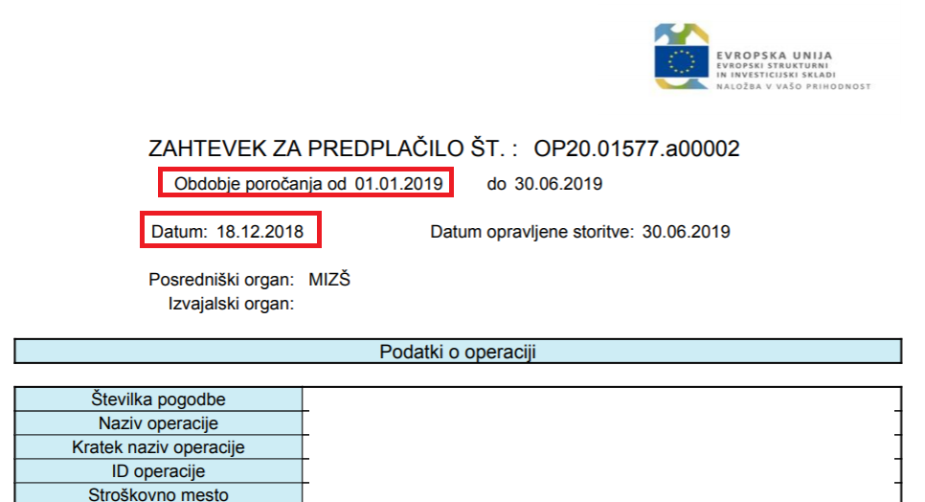
Obdobje poročanja od 01.01.2019 do 30.06.2019
Datum opravljene storitve: 30.06.2019 (je enak datumu Obdobje poročanja do)
Datum ( = datum izdaje): 18.12.2018

Slide 22
Posebej poudarjamo, da skladno s 13. členom pogodbe (člen o predplačilu) upravičenec lahko izda nov zahtevek za izplačilo predplačila šele, ko je predhodno predplačilo poračunano. To pomeni, da mora spremljati status zahtevka za izplačilo, s katerim zapira predplačilo, saj je ZZI pred izplačilom predmet kontrole pravilnosti in popolnosti in ni nujno, da je v celoti priznan. Zahtevek za izplačilo je npr. lahko zavrnjen in mora upravičenec izdati novega, v nižjem znesku, ki pa npr. ne zapira predplačila v celoti. Šteje se, da je predhodno predplačilo poračunano, ko je ZZI v statusu »Kontrolno pregledan« in upravičenec lahko izstavi nov ZZIA.
V skladu s 13. členom pogodbe se predplačilo poračunava sproti, torej se poračunava z vsemi predloženimi novimi zahtevki za izplačilo, dokler ni poračunano.

Slide 23
Obrazložitev: V IS eMA se predplačilo zapira z zahtevki za izplačilo v statusu Oddan, tako da IS eMA omogoča izstavitev novega ZZIA takoj, ko je oddan ZZI v zadostni višini za poračun predplačila. Ker pa v procesu administrativnega preverjanja lahko pride do zavrnitve ZZI, sme upravičenec nov ZZIA izdati šele takrat, ko je ZZI, ki zapira predplačilo, v statusu “Kontrolno pregledan”, kar pomeni, da ne bo več sprememb. Na ta način lahko ministrstvo takoj po izplačilu ZZI, s katerim pokriva staro predplačilo, izplača novo predplačilo, da ne pride do večjih likvidnostnih težav pri upravičencu.

Slide 24
PORAČUNAVANJE PREDPLAČILA PO REGIJAH
Upravičenec, ki izvaja projekt na obeh kohezijskih regijah, mora že pri predložitvi zahtevka za izplačilo predplačila upoštevati bodočo porabo po regijah. Predplačilo se namreč poračunava striktno po regijah, kot je bilo izplačano. Zahtevke za izplačilo, ki bodo izkazovali na eni regiji višje izdatke, kot je bilo izplačano predplačilo, in bi ministrstvo moralo del zahtevka izplačati, na drugi regiji pa predplačilo ne bo zaprto, bo moral MIZŠ zavračati.
Primer za zavrnitev:
Predplačilo: vzhod zahod
50.000 50.000
ZZI 40.000 52.000

Slide 25
Dodatna težava: eMA ne upošteva izplačil predplačil po regijah pri pripravi ZZI.
Znesek poračuna predplačila za kohezijsko regijo Vzhodna Slovenija je na tem zahtevku večji od zneska izplačila predplačila, poračuna pa se lahko le v znesku, kot je bilo izplačano. Tu bi morali del sredstev izplačati. Nasprotno, na kohezijski regiji Zahodna Slovenija znesek ZZI ne zadošča za poračun predplačila.

Slide 27
KNJIŽENJE PREDPLAČILA
Upravičenec prejeto predplačilo knjiži kot obveznost do države. Obveznost zapre šele, ko je predplačilo v celoti poračunano, torej v IS e-MA sledi zahtevkom za izplačilo, s katerimi poračunava predplačilo.
OBRAZLOŽITEV: MF Direktorat za javno računovodstvo (DJR) predplačila zapira po sistemu plačane realizacije, to pomeni, da ZZIA zapre šele takrat, ko je ZZI, s katerim se poračunava predplačilo, plačan. ZZI je plačan, ko DJR prejme pregledan in potrjen račun ( račun iz UJP-a s prilogami: izpis ZZI iz eMA in druge dokumente, ki jih mora ministrstvo priložiti) in odredbe za izplačilo, upoštevajoč valuto izplačila.

Slide 28
PREDPLAČILA – dodatna pravila za projekte, ki se izvajajo v konzorcijih
Poslovodeči konzorcijski partner in konzorcijski partnerji morajo vzpostaviti analitične evidence, iz katerih je možno vsak trenutek ugotoviti odprto stanje danega oz. prejetega predplačila.
Obrazložitev: to je edino navodilo, ki smo ga s tem v zvezi uspeli dobiti od DJR.

Slide 29
Konzorcijski partner, ki je prejel predplačilo od poslovodečega partnerja konzorcija, mora evidentirati obveznost do poslovodečega konzorcijskega partnerja, od katerega je prejel predplačilo, poslovodeči konzorcijski partner pa terjatev do konzorcijskega partnerja, kateremu je izplačal predplačilo. Terjatev oz. obveznost se zapira z listinami o nastalih in plačanih stroških, ki jih konzorcijski partner posreduje poslovodečemu konzorcijskemu partnerju za pripravo ZZI. Zapira se takrat, ko je ZZI s strani MIZŠ potrjen do statusa “Plačan” v višini priznanih stroškov.
OBRAZLOŽITEV: Taka obveznost do poslovodečega partnerja se zapira z listinami takrat, ko konzorcijski partner odpošlje poslovodečemu partnerju seznam listin in dokazil o nastalih izdatkih na projektu. Pri tem je treba upoštevati, da je ZZI lahko zavrnjen in znižan, zato je predplačilo dejansko na DJR zaprto šele takrat, ko je ZZI v statusu plačan ( to je na dan valute izplačila ZZI).

Slide 30
OPREDELITEV OPREME
Zaradi usklajevanja premoženjske bilance države mora upravičenec v vsakem Zahtevku za izplačilo, kjer uveljavlja upravičene stroške:
- 1.3 Oprema in druga opredmetena OS (oprema)
- 1.4 Investicije v neopredmetena sredstva
- ter pripadajoči DDV,
opredeliti, ali vsaka posamezna postavka povečuje premoženje Republike Slovenije, dano v upravljanje. V ta namen upravičenci od skrbnika prejmete izvleček iz Seznama prijavljenih plačil listin, kjer za vsako posamezno listino opredelite, ali povečuje premoženje RS, dano v upravljanje in znesek, za katerega se povečuje premoženje RS, dano v upravljanje (torej pri opremi, ki ne povečuje premoženja, danega v upravljanje, ne vpisujete zneska). Vpiše se znesek upravičenega stroška na projektu.

Slide 32
Hvala za pozornost

